Slide 1

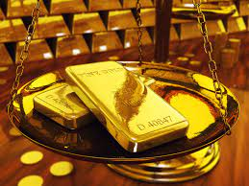
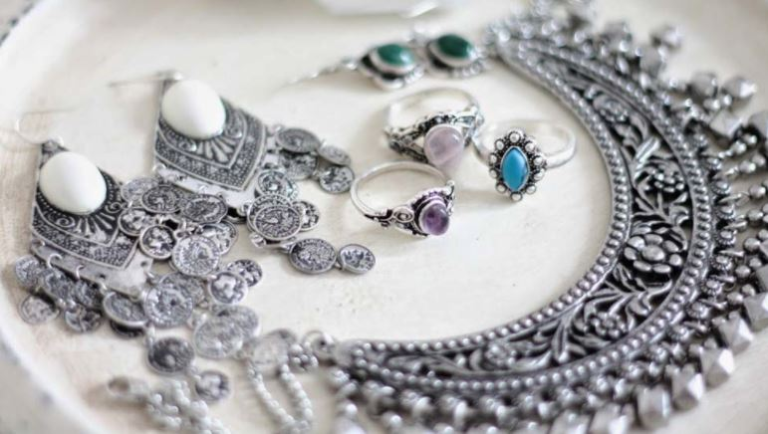
Сорбциялық ерітінділеу
«Металлургия благородных металлов» курс
1. Иониттің регенерациясы
2. Тиомочевиналық ерітінділерден алтынды тұндыру
3. Белсенді көмірмен сорбциялау

Slide 2
1 Иониттің регенерациясы
«Металлургия благородных металлов» курс.Тема 1.
Қаныққан ионит алтыннан басқа айтарлықтай қоспалардан тұрады – темір, мыс, мырыш, никель, CN⁻ иондары және т.б. Алтынды алу және қоспаларды кетіру үшін ионит қалпына келтіріледі. Регенерация нәтижесінде оның сорбциялық қасиеттері қалпына келтіріледі, бұл оны бірнеше рет қолдануға мүмкіндік береді. Процесске жаңа ионитті енгізу шайырдың механикалық жоғалуын толтыру үшін қажет, оны енгізу минимумға дейін азаяды.
Ионитті регенерациялау – сорбциялық технологияның күрделі және жауапты бөлігі. Ол әр түрлі еріткіштермен алтын мен қоспаларды десорбциялаудан (элюациялаудан) тұрады. Десорбция тік колоннада орналасқан шайыр қабаты арқылы десорбациялайтын ерітіндіні (элюентті) өткізу арқылы динамикалық жағдайларда жүргізіледі. Динамикалық әдіс элюенттің ең аз шығыны кезінде десорбцияның жоғары дәрежесіне қол жеткізуге мүмкіндік береді.

Slide 3
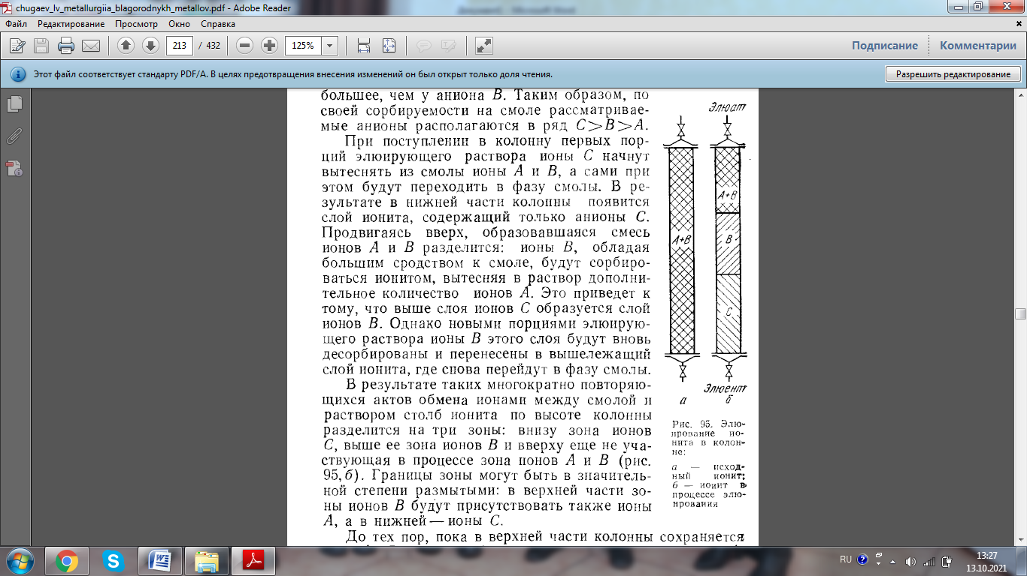
Мұнарада ионитті элюирлеу: а – бастапқы ионит; б – элюирлеу процесіндегі ионит

Slide 4
Элюирлеуді тиімді жүргізу үшін элюациялаушы ерітіндіні дұрыс таңдау (ығыстырушы ионның ионитке жоғары жақындығы) қажет, оның концентрациясы жеткілікті мөлшерде жоғары болуы керек, ерітіндіні берудің жылдамдығы шектеулі болу керек, температураның жоғарылауы қажет. Бұл факторлар ионитті қалпына келтіру технологиясында да маңызды.
Алтынның ең тиімді десорбенті – CS(NH₂)₂ тиомочевинаның күкірт немесе тұз қышқылы ерітінділері. Тиомочевинаның (ThiO) десорбциялық әсері оның алтынмен катионды типті [Au(ThiO)₂] анион алмасу шайырымен ұсталмайтын берік комплекс құратындығына байланысты:
2RAu(CN)₂ + 4ThiO + 4Н⁺ + SО₄²⁻ = R₂SО₄ + 2 [Au (ThiO)₂]⁺ + 4HCN (180)

Slide 5
Десорбациялайтын ерітіндінің қышқылдық сипаты цианидті ұшқыш синильді қышқылы түрінде бөлінуіне әсерін тигізеді де, (180) реакцияның тепе-теңдігін оңға ығыстырады. Синил қышқылы цианидті жоюға ықпал етеді. Десорбциялық ерітіндінің оңтайлы құрамы 80-90 тиомочевина мен 20-30 г/л күкірт қышқылының концентрациясына сәйкес келеді, Ең арзаны әдетте соңғысы H₂SO₄ қолданылады. Алтыннан басқа, күміс пен мыс та тиомочевина ерітіндісіне өтеді. Электролит емес бола отырып, тиомочевинаны ион алмасу механизмі бойынша шайырмен сорбцияланбайды. Алайда, тиомочевина молекулалары физикалық адсорбция нәтижесінде анионитпен өте қарқынды сіңіріледі. Сондықтан тиомочевина ерітіндісін алтынмен қаныққан шайыр қабаты арқылы өткізгенде, ағып жатқан элюаттың алғашқы 1-1,5 көлемінде іс жүзінде тиомочевина болмайды, демек, алтын да болмайды. Ионит тиомочевинамен қаныққаннан кейін, элюаттағы соңғы концентрация 10-15 г/л жеткенде, алтынның десорбциясы басталады.

Slide 6
Шайырды тиомочевина ерітіндісімен өңдеу екі кезеңде жүзеге асырылады. Тиомочевинаның сорбциясы деп аталатын бірінші қабатта шайыр қабаты арқылы тиомочевинаның айналымдық (алтынсыздандырылған) ерітіндісінің 1-1,5 көлемін өткізеді; шығып жатқан элюатта алтын мен тиомочевина болмайды, сондықтан ол бейтараптандырылады және күресінге жіберіледі. Алтынның десорбциясы деп аталатын екінші кезеңде қалған тиомочевина ерітіндісін (4-5 көлем) тиочевинамен қаныққан шайырдан өтіп, алтынды мүмкіндігінше толық десорбциялайды. Алынған құрамында алтыны бар ерітінді, тауарлық регенерат деп аталады,оны алтынды тұндыруға жіберіледі.
Процесті екі кезеңде жүргізу, біріншіден, тауарлық регенераттағы алтынның концентрациясын арттыруға және сол арқылы оны одан әрі өңдеуді жеңілдетуге мүмкіндік береді, екіншіден, оны айналымда қолданған кезде тиомочевина ерітіндісінде қоспалардың жиналуына жол бермейді (оларды бірінші сатыдағы элюатпен алып тастау арқылы). Шайырды тиомочевинаның қышқыл ерітінділерімен элюциялау ионитті қалпына келтірудің қажетті дәрежесін және оның бастапқы қасиеттерін қалпына келтіруді қамтамасыз етпейді. Тиомочевина ерітінділері шайырдан тек алтын, күміс және мыспен толығымен жуылады, ал қалған қоспалар аз ғана мөлшерде сіңіріледі. Сондықтан шайырларды қалпына келтіру, әдетте, барлық қоспаларды кетіру үшін қосымша операцияларды қамтиды.

Slide 7
Қалпына келтірілген ионит сорбциялық ерітінділеу процесіне қайтарылады. Тауарлық регенерат алтын тұндыруға жіберіледі. Қышқылмен өңдеу, тиомочевина сорбциясы және сілтілі өңдеу операцияларында алынатын қышқыл және сілтілі элюаттарды араластыру арқылы бейтараптандырады, содан кейін үйіндіге жібереді. Жуу ерітінділерін олардың құрамындағы бағалы реагенттерді (тиомочевиндер, цианидтер, сілтілер) кәдеге жарату үшін айналымды ретінде пайдаланады. Регенерация кезінде бөлінетін синильді қышқылының буы арнайы сіңіргіштерде сілті ерітіндісімен ұсталады, нәтижесінде цианид натрийінің ерітіндісі циандауда қолданылады.
Регенерациялаудың жалпы ұзақтығы, сумен шаюды есептегенде, 200 – 250 сағ құрайды; соның ішінде 75 – 90 сағ алтынның десорбциямна кетеді, бұл регенерациялау кезеңінің ең ұзақ операциясы болып табылады.
Бұл технологя әмбебаптылымен ерекшеленеді және иониттің жоғарғы дәрежеде регенерациялануын қамтамасыз етеді. Регенерацияланған иониттің құрамындағы алтынның мөлшері 0,1 – 0,3 мг/г дейін , ал металл-қоспалардың суммалық қосындысы 2 – 5 мг/г дейін төмендейді. Шикізаттың құрамы қолайлы болған жағдайда регенерация технологиясын біршама жеңілдетуге болады.

Slide 8
Тиомочевинаның қышқылдықы ерітіндісінен басқа, алтынның десорбенті ретінде роданды амонийдің сілтілік ерітіндісі де келеді (150—380 г/л NH₄CNS және 5—20 г/л NaOH). Процесс ығыстыра ионалмастыру реакциясы бойынша жүргізіледі:
RAu(CN)₂+ CNS⁻ = RCNS + Au (CN)₂⁻ (184)
Тиомочевина ерітінділерімен салыстырғанда родандық ерітінділерінің басты артықшылығы-шайырды қоспалардан толығымен тазарту болып табылады. Сонымен қатар, родандық ерітінділердің сілтілі сипатына байланысты синильді қышқылының улы буларының шығуы болмайды және қышқылға төзімді жабдықты қолдану қажеттілігі жойылады.
Бұл реагенттің кемшілігі – шайырды CNS⁻ иондарымен зарядтаудың өнімсіз шығындарына байланысты оның үлкен шығыны. Сондықтан аммоний роданиді алтын десорбенті ретінде пайдаланылмайды.

Slide 9
Регенерациялау процесінің жабдықтары
Шайырды регенерациялау биіктігі диаметрге қатынасы шамамен 8-12 болатын тік мұнараларда жүзеге асырылады. Мұнараның цилиндрлік корпусы 1 жоғарғы бөлігінде 2 кеңейеді, онда дренаждық құрылғы 3 орналасқан. Соңғысы – тік сақиналы жақтау (рамка), оған тор орналасады (тесіктердің мөлшері 0,4 мм). Тор ионитті ұстап қалады, бірақ ерітіндінің өтуіне кедергі келтірмейді. Қышқыл ерітінділер үшін полипропилен торлары, сілтілер үшін коррозияға төзімді болаттан жасалған торлар қолданылады. Мұнараның жоғарғы бөлігі 2 екі жартылай сақина түрінде жасалады, олардың біреуі мұнара корпусына бекітілген, ал екіншісі дренаждық торларды ауыстыру үшін құрылғыға кіре отырып, ілмектерге бұрыла алады. Мұнараның төменгі бөлігінде жалған түбі 14 бар, ол 0,4 мм тесіктері бар тормен жабылған металл тор болып келеді.
Тордың күйін бақылау үшін келте құбыр (патрубок) 16 қолданылады: ондағы шайырдың пайда болуы тордың зақымдалғанын және оны ауыстыру қажеттілігін көрсетеді. Шайырды келте құбыр 8 арқылы мұнараға жүктейді, аэролифттің 13 көмегімен келте құбыр 6 арқылы түсіріледі. Мұнараға кіретін ерітіндіні жылыту үшін змеевик 15 қызмет етеді, ол арқылы ыстық су өтеді. Цехтың атмосферасына синильді қышқылы буларының бөлінуіне жол бермеу үшін мұнараны келте құбыр 4 арқылы сорғыш желдету жүйесіне қосылады. Қышқыл ерітінділермен жұмыс істеуге арналған мұнаралар титаннан, бейтарап және сілтілі ерітінділермен жұмыс істеу үшін — көміртекті болаттан жасалған. Жуу мұнараларының конструкцияс регенерациялық мұнараларға ұқсас, бірақ жылу оқшаулағышы және ерітінділерді жылытуға арналған змеевигі болмайды.

Slide 10
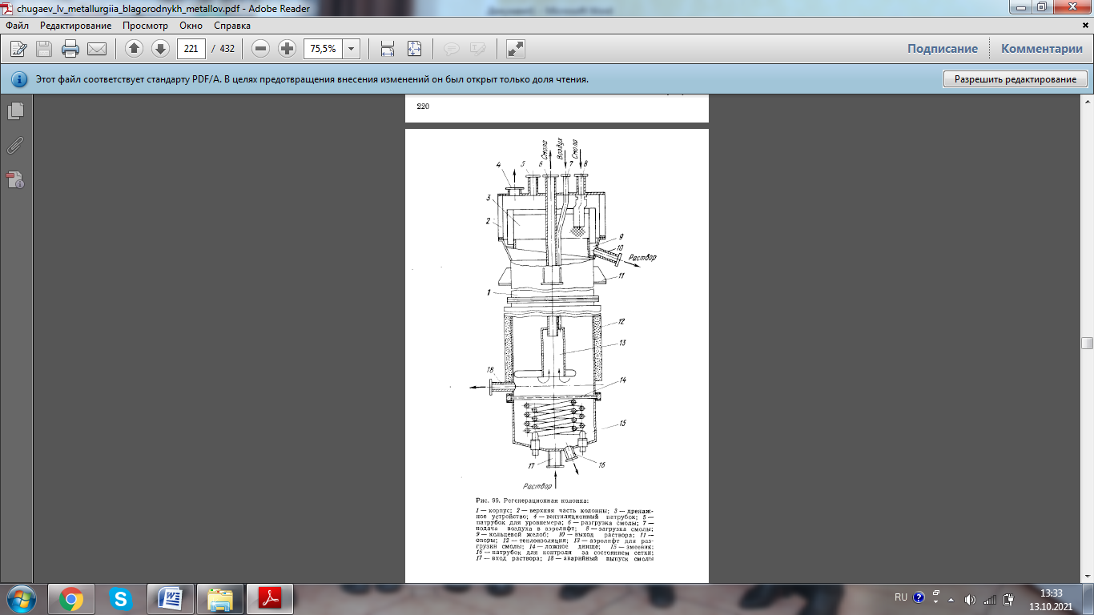
1 — корпус; 2 —мұнараның жоғарғы бөлігі; 3 — дренажды құрылғы; 4 — желдеткіш келте құбыр; 5 —деңгейді өлшеуге арналған келте құбыр; 6 — шайырды шығару; 7 —аэролифтке ауаны жіберу; 8 — шайырды тиеу; 9 — сақиналы желоб; 10— ерітіндінің шығатын жері;11 — тіреуіштер; 12 — жылуоқшаулағыш; 13 — шайырды тиеуге арналған аэролифт; 14 — табаны ; 15 — змеевик; 16 — тродың күйін бақылауға арнлаған келте құбыр; 17 — ерітіндінің кіретін жері; 18 — шайырды авариялық жағдайда шығару тетігі

Slide 11
Шайырмен толтырылған мұнараға төменнен келте құбыр 17арқылы элюациялайтын ерітінді беріледі. Соңғысы шайыр қабаты арқылы сүзіледі және дренаж құрылғысының торынан өтіп, сақиналы ойыққа 9 түседі, оның ішінен келте құбыр арқылы 10 шығарылады. Регенерациялау процесін тізбектеле орналасқан мұнараларда жүргізеді. Қаныққан ионит бірінші бағанға тиеледі, соңғысынан регенерацияланған шайыр шығады. Әр операцияға бір немесе бірнеше құрылғы арналады. Мұнаралар бойынша шайырдың жылжуы периодты түрде аэролифттерді қосу арқылы белгілі порциялармен жүргізіледі. Шайырдың қозғалысы соңғы бағаннан басталады, қалпына келтірілген иониттің белгілі бір мөлшерін сорбцияға сорып алады да, содан кейін қалған мұнаралардың аэролифттерін жүйелі түрде қосып, оларды қалыпты деңгейге дейін толтырады. Осылайша, әр мұнарада ионит біртіндеп жоғарыдан төменге қарай жылжиды. Қысымды контейнерлердегі элюенттер ауырлық күшімен тиісті операцияның соңғы мұнарасына түседі, элюаттар біріншіден шығарылады. Бұл шайыр мен ерітінділердің ағынға қарсы қозғалысына қол жеткізеді. Сызықтық ерітінді жылдамдығы аппаратта ол операцияның технологиялық ережелеріне байланысты болады – элюентінің шығыны Vp/Vc мен қажетті ұзақтығы бойынша. Алайда, барлық жағдайларда ол 3-4 м/сағ аспауы керек, әйтпесе ионит қалқымалы күйге өтеді және десорбция процесі бұзылады.

Slide 12
Тиомочевиналық ерітінділерден алтынды тұндыру
Алтын мен күмістің шайырынан десорбция нәтижесінде тауарлық регенерат алынады, онда алтынның концентрациясы 0,5—2 г/л құрайды. Мыс, темір және басқа да металдар тауарлық регенератта қоспалар ретінде кездеседі. Тиомочевина ерітінділерінен алтын мен күмісті тұндырудың бірнеше әдісі белгілі: цементациялау, сілтімен тұндыру, ерімейтін анодтармен электролиздеу. Жалпы кең таралған циандау процесімен салыстырғанда сорбциялық технологияның мынадай артықшылықтары бар екенін атап өткен жөн:
1) ерітінділенген қойыртпақтарды қоюлау және сүзу операцияларының болмауы және осыған байланысты капиталды және экплуатацияға кететін шығындарының болмауынан үлкен үнемдеу болады;
2) ерімеген, сондай-ақ ерітілген, бірақ жуылмаған металдардың жоғалымдарын азайту салдарынан асыл металдарды бөліп алу көбірек болады;
3) асыл металдардың еру жылдамдығының едәуір артуы және аппаратура көлемінің тиісінше азаюы;
4) регенерация кезінде тікелей қара металды алу мүмкіндігі.
Осы артықшылықтардың арқасында сорбциялық технология қарапайым цианид процесін қолдану кезінде мүмкін болғаннан гөрі алтын мөлшері аз кендерді үнемді өңдеуге мүмкіндік береді. Бұл алтын өндіру өнеркәсібінің шикізат базасын кеңейтеді

Slide 13
Белсенді көмірмен сорбциялау
Белсенді көмірдің цианид ерітінділерінен асыл металды адсорбциялау қабілеті бұрыннан белгілі. Белсенді көмір – кеуекті көміртекті адсорбенттер. Олар әртүрлі органикалық шикізаттан алынады: ағаш, қкөмір, антрацит, жануарлардың сүйектері және т.б. Жоғары механикалық беріктігі бар көмірдің ең жақсы сорттары кокос қабығы мен жеміс тұқымдарынан өндіріледі. Белсенді көмірді осы материалдардан өндіру кезінде алдымен қыздыруды ауасыз жүргізіп, ұшқыш заттардан (ылғал және ішінара шайырлар) арылады. Алынған шикі көмір ірі-кеуекті құрылымды болады да, адсорбциялық қасиеті жоғары болмайды. Микрокеуекті құрылымды алу үшін ол 800-900 °C температурада көмірқышқыл газымен немесе су буымен өңдеуді. Көмірдің бір бөлігі (шамамен 50%) күйіп кетеді (C + CO₂ = 2СО; C+H₂O = CО+H₂), ал қалған көмір ашық микрокеуекті құрылымға ие болады. Активтендірудің тағы бір түрі-көмірді жоғары температурада белгілі бір тұздармен немесе қышқылдармен (карбонаттар, хлоридтер, сульфаттар, азот қышқылы және т.б.) өңдеу. Активтендіру бөлінетін тотықтырғыш газдардың әсерімен көмірдің бір бөлігінің күйіп кетуіне байланысты жүзеге асырылады.
Белсенді көмірді тазартылған цианид ерітінділерінен де, тікелей Қойыртпақтардан да асыл металдарды сіңіру үшін қолдануға болады.

Slide 14
Тазартылған ерітінділерден көмірмен сорбциялауды кейбір алтын шығаратын кәсіпорындарда цианид процесінің дамуының басында, мырышпен тұндыру әдісі әлі толық дамымаған кезде қолданылды. Көп ұзамай, кемшіліктеріне байланысты (жоғары тұтыну, алынған тұнбаның төмен сапасы) асыл металды тұндырғыш ретінде көмір мырышпен толығымен алмастырылды. Бірінші және екінші дүниежүзілік соғыстар кезінде мырыштың жетіспеушілігіне байланысты көмір сорбциясы алтын шығаратын зауыттарда қайтадан таралды. Сорбция рамалық вакуум-сүзгілерде жүзеге асырылды, Сүзгі рамаларының бетінде алдын ала өсірілген, ұсақталған көмір қабаты арқылы құрамында алтыны бар цианисті ерітінділерді сүзу .арқылы жүзеге асырылды. Алтын мен күмістен тұратын көмір шөгіндісі өртеніп, алынған күлді флюспен қара металға балқытады.

Slide 15
Қазіргі уақытта белсенді көмір үйіндіде ерітінділеудің цианисті ерітінділерінен алтын мен күмісті сіңіру үшін қолданылады. Араластыра циандау арқылы алынған ерітінділермен салыстырғанда үйіндіде ерітінділеудің ерітінділері, қоспалардың мөлшері салыстырмалы түрде жоғары болғанда, асыл металдардың төмен концентрациясына төмен (әдетте 0,5 мг/л-ден аз) болады. Мұндай ерітінділерден асыл металдарды тұндыру үшін мырыш пен ион алмастырғыш шайырларды қолдану тиімді емес. Алтын мен күмісті тұндырғыш ретінде белсенді көмірдің ерекшелігі олардың қоспалардың болуына төмен сезімталдығы болып табылады. Сондықтан оларды қолдана отырып, асыл металдарды, тіпті үйіндіде ерітінділеуден алынған ерітінділер сияқты кедейр және лас ерітінділерден де толығымен тұндыруға болады. Сорбция динамикалық жағдайда жүзеге асырылады, құрамында алтын бар ерітінді 3-4 тік мұнарадан өтеді, олар түйіршіктердің мөлшері шамамен 1 мм болатын түйіршіктендірілген белсенді көмірмен толтырылады. Көмірді мезгіл-мезгіл мұнарадан мұнараға ерітіндінің қозғалысына қарсы бағытта қайта тиейді. Бірінші мұнарадан (ерітіндінің қозғалысы бойынша) асыл металдармен қаныққан көмір түсіріледі, қалпына келтірілген сорбент соңғы мұнараға тиеледі. Құрамында 2-5 кг/т алтыны бар қаныққан көмір регенерацияға жіберіледі.

Slide 16
Қойыртпақтан сорбциялау
Ион алмастырғыш шайырлар сияқты, белсенді көмір асыл металдарды тікелей қойыртпақтан сорбциялау үшін қолданылады. Жоғарыда қарастырылған иониттік технологияға ұқсас бұл технология соңғы жылдары АҚШ, Австралия, Оңтүстік Африка және басқа елдердің алтын өндіретін кәсіпорындарында кеңінен таралуда
Сорбенттің сыйымдылығын арттыру үшін сорбцияға түсетін қойыртпақты алдын ала циандайды. Сорбциялық ерітінділеудің келесі процесі көмір мен қойыртпақтың ағынға қарсы қозғалысы кезінде пневматикалық немесе механикалық араластырумен 5-10 аппараттан тұратын тізбекте жүргізіледі. Сорбент ретінде, әдетте, кокос қабығынан жасалған түйіршікті көмірдің ең механикалық берік сорттары қолданылады. Көмір түйіршіктерінің мөлшері 1,2-ден 3,4 мм-ге дейін. Сорбентті қойыртпақтан бөліп алу үшін сорбциялық құрылғылардың сыртында немесе ішінде орналасқан әртүрлі конструкциялы елеуіштерді қолданады. Егер елеуіштер аппараттардан тыс орналасса, онда қойыртпақ оларға аэролифттардың немесе центрифугалық сорғылардың көмегімен беріледі. Көмірдің ең жақсы сорттарының беріктігі салыстырмалы түрде төмен болғандықтан, араластырғыш және дренаждық құрылғылардың конструкциясын таңдағанда, ең алдымен сорбент түйірлерінің минималды бұзылу жағдайынан туындайды.

Slide 17
Сорбцияны құрамында 40-45% қатты пульпадан жүргізеді, сұйық фазадағы цианид концентрациясы 0,01—0,02%, рН 10-10, 5 және сорбенттің бір реттік жүктемесі 10-30 г/л. Алтын бойынша көмірдің сыйымдылығы әдетте 2-8 кг/т құрайды. Сонымен қатар, белсенді көмір ион алмастырғыш шайырларға қарағанда әлдеқайда арзан және олардан қоспалардың ерітіндісінде болуына аз сезімталдықпен ерекшеленеді. Сонымен қатар, соңғы жағдай, көмірді тіпті қойыртпақтың сұйық фазасында қоспалардың концентрациясы жоғары болып, ионалмастырғыш шайырларлы қолдану тиімсіз болғанда да қолдану мүмкіндігі бар. Белсенді көмірдің елеулі кемшілігі - олардың механикалық беріктігі төмен болуында және осыған байланысты ұсақ фракциялар түрінде сорбенттің жоғалуы (өңделген кеннің 1 тоннасына 100-200 г дейін).

Slide 18
Көмірді регенерациялау
Қаныққан көмірді күйдіру арқылы өңдеп, артынан күлді қара металға дейін балқытуға болады немесе әртүрлі еріткіштердің көмегімен асыл металдарды элюциялайды. Соңғы әдіс сорбентті қалпына келтіруге мүмкіндік береді, сондықтан ұтымдырақ болады. Алтынның десорбенттері ыстық цианид ерітінділері, сұйық (сусыз) аммиак, күкіртті натрийдің сулы ерітінділері немесе сілтілер және басқа да заттар болуы мүмкін.
Іс жүзінде асыл металдарды элюациялау әдетте 0,1—0,2% NaCN және 1-2% NaOH бар ыстық цианид ерітінділерімен жүзеге асырылады. Процесс үш—төрт тік мұнаралардың тізбегінде динамикалық жағдайда жүзеге асырылады. Элюирлеу ерітіндісі ерітіндінің қозғалысы бойынша бірінші колоннаға беріледі, құрамында алтыны бар күшті элюат соңғысынан шығарылады. Әр мұнарада ерітінді төменнен жоғары қарай жылжиды. Сорбентті аэролифт көмегімен мұнарадан бөлек үлестермен ерітіндінің қозғалысына қарай мұнараға айдалады. Бірінші мұнарадан күлсіздендірілген көмір түсіріледі, соңғысына қаныққан сорбент жүктеледі. Процесті 85 – 98 ⁰С температурада жүргізеді. Бұл әдістің кемшілігі – элюацияның жылдамдығы төмен, нәтижесінде десорбция процесі 2-3 ктәулікке созылады. Бұл жағдайда процесс 8 сағатта аяқталады, бірақ оны орындау үшін жоғары қысымда (400-500 кПа) жұмыс істеуге арналған жабдық қажет. Элюирлеу жылдамдығы циандық ерітіндіге10—20 % этил спиртін қосу арқылы жоғарылатуға болады. Бұл әдіс элюация ұзақтығын 10-15 сағатқа дейін қысқартуға мүмкіндік береді, бірақ этил спиртінің улы және тез тұтанатын буларының пайда болуына байланысты арнайы қауіпсіздік шараларын сақтауды талап етеді.

Slide 19
Асыл металдарды элюаттан ерімейтін анодтармен электролиздеу арқылы алады. Процесс цилиндрлік типті ванналарда жүзеге асырылады. Катод пен анод концентрлік түрде орналастырылған және тесілген пластикалық цилиндрмен бөлінген. Катушка тәрізді катод, оның өзегі коррозияға төзімді болаттан жасалған жұқа жіптермен ("мақта") оралған, ваннаның орталық бөлігінде орналасқан. Үлкен катодтық беті электролизердің өнімділігін арттырады. Коррозияға төзімді болаттан жасалған тор түріндегі анод тесілген цилиндрдің сыртқы жағында орналасқан. Процесс екі-үш сериялы байланысқан электролизерлер сериясында жүзеге асырылады. Бірінші электролизерге құрамында алтыны бар элюат түседі, соңғысынан десорбция операциясына қайтарылатын күлсіздендірілген ерітінді шығады. Дөңгелек электролизерлерден басқа, ықшамдау тіктөртбұрышты түрлері де қолданылады. Олар болат сымнан "мақта" түрінде жасалған 12 катодқа дейін болуы мүмкін. Ванналардан мезгіл - мезгіл шығарылатын катодты тұнба балқытуға жіберіледі. Флюс ретінде бура пен кварц қолданылады. Металды темірді (катодты негіз) тотықтыру үшін калий немесе натрий нитраты қосылады. Алынған қара металл құймаларға құйылып, аффинажға жіберіледі.

